Slide 1
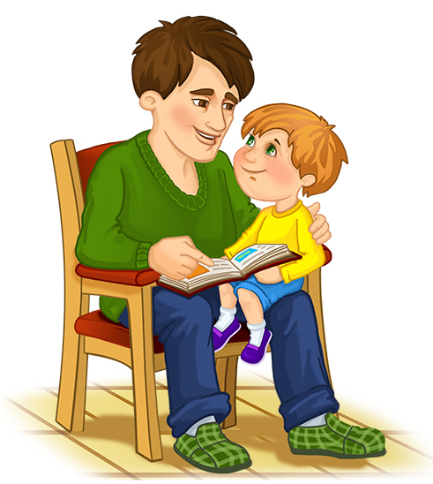
Интерактивная викторина
Внеурочная деятельность. 1-4 классы
Викторина
про пап

Slide 2
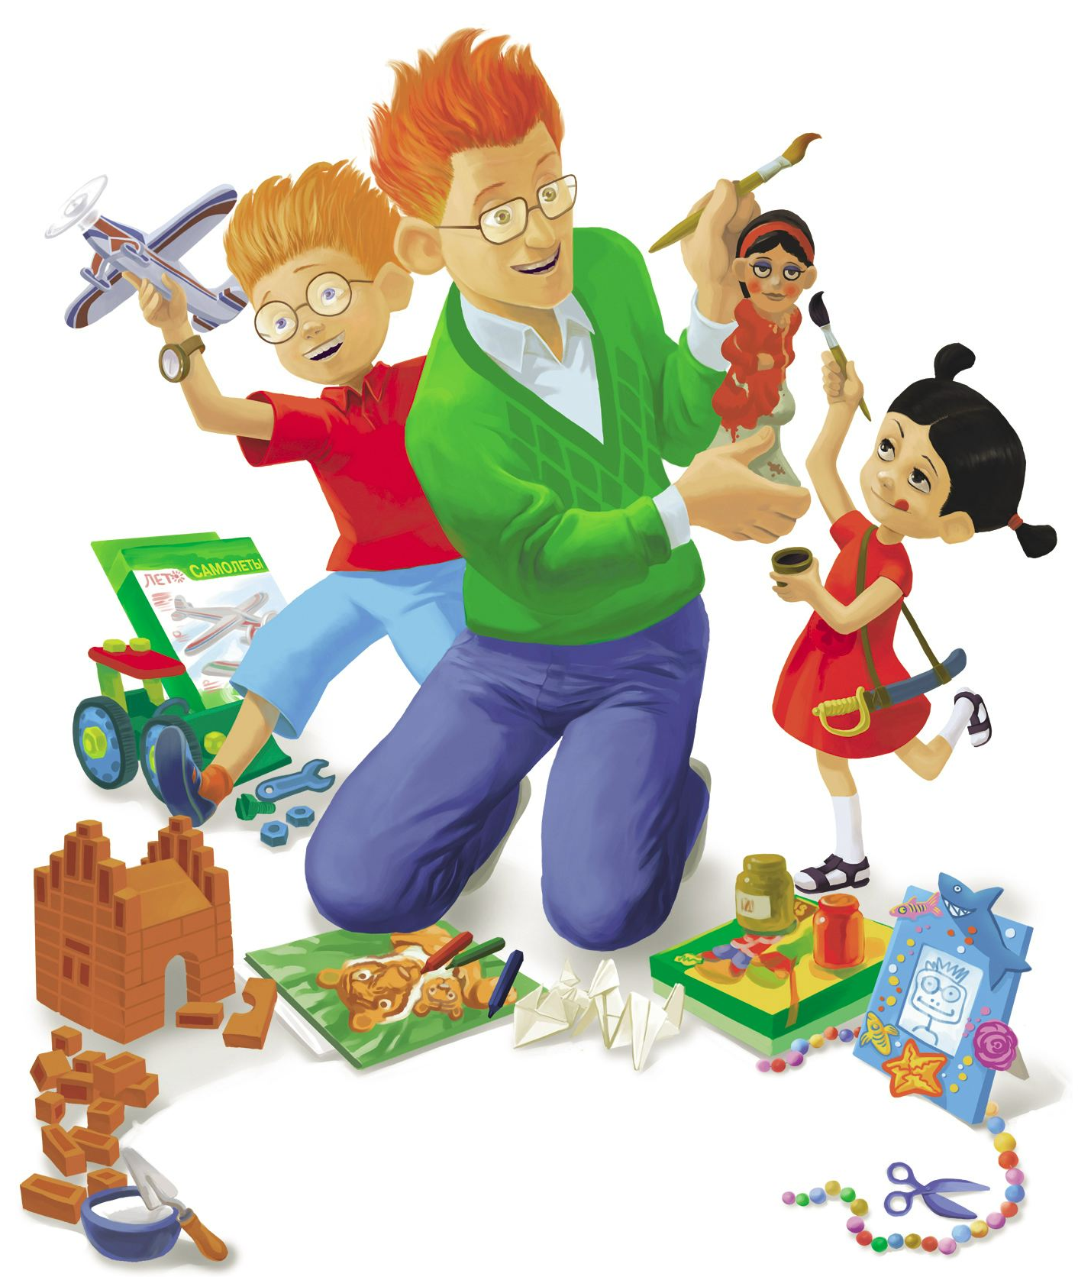
Ребята!
Папа - глава семьи. Папа - самый лучший друг.
А знаете ли вы пап из сказок, песен, мультфильмов, стихотворений? Давайте проверим!

Slide 3
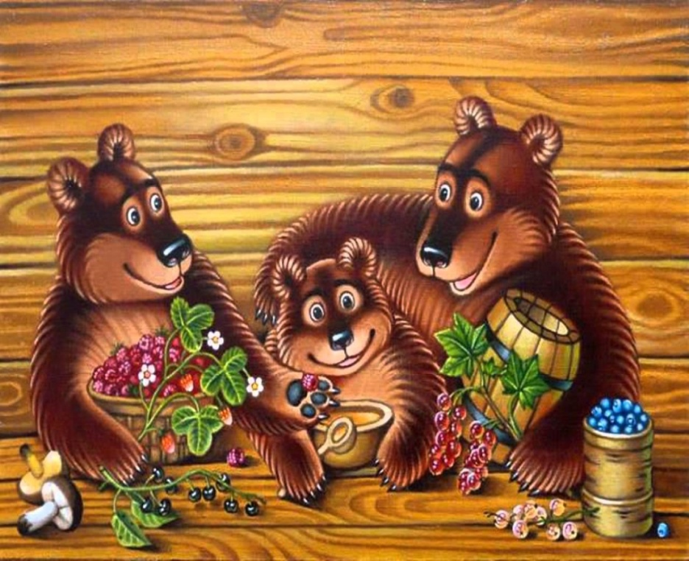
Мишутка жил в избушке с матерью Настасьей Петровной и отцом …
Михайло Потапыч
Михайло Иваныч

Slide 4
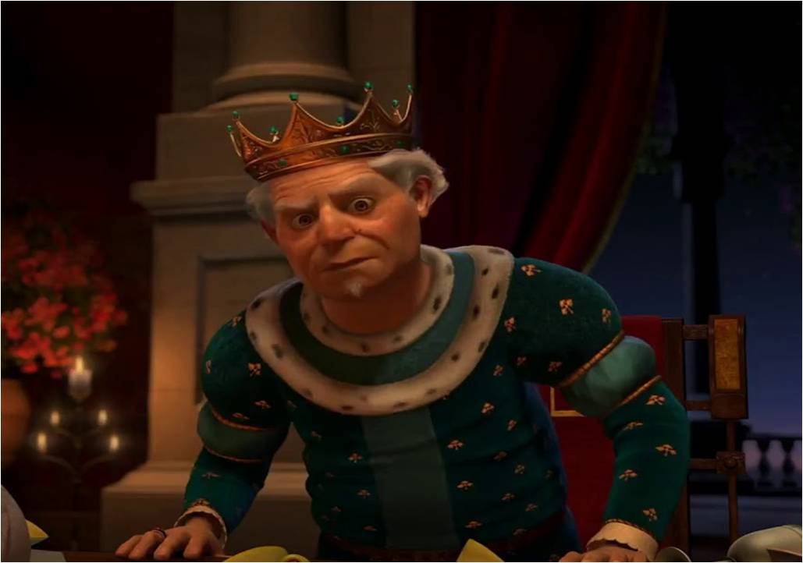
Как звали отца Фионы из сказочной повести «Шрек»?
Гарольд
Чарминг

Slide 5
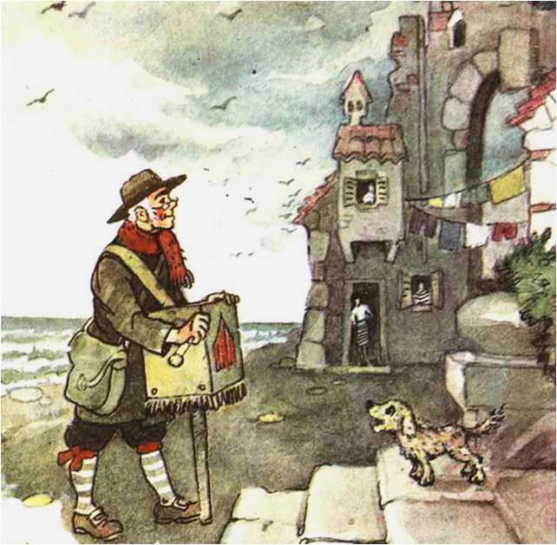
На каком музыкальном инструменте играл папа Карло?
балалайка
шарманка

Slide 6
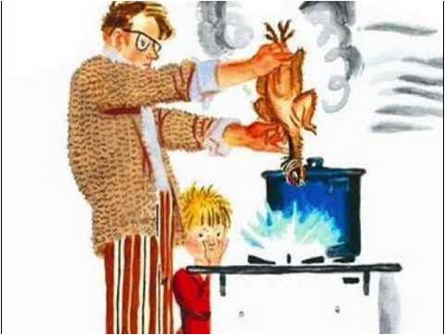
Какое блюдо решил приготовить Денискин папа на обед в рассказе В. Драгунского?
котлеты
бульон

Slide 7
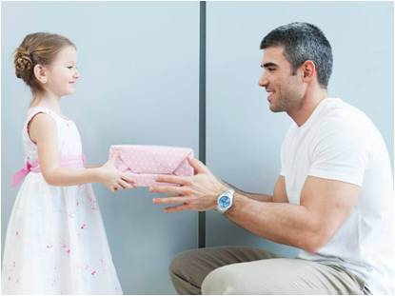
Что наутро, после дождливой ночи, о которой поётся в песне, папа подарил своей дочке?
мишка
кукла

Slide 8
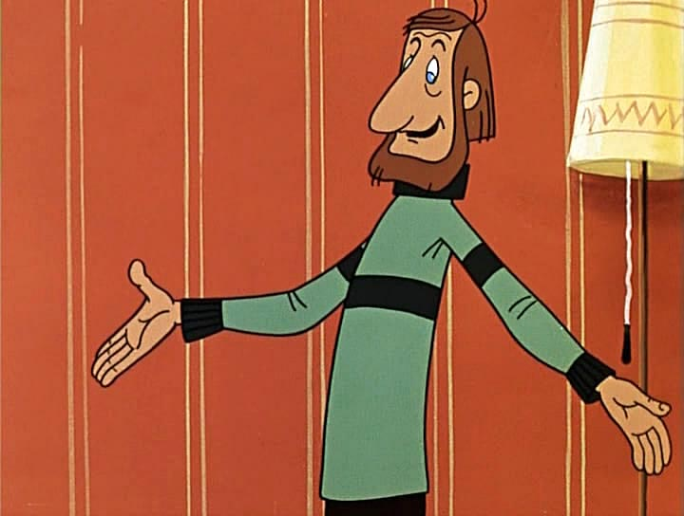
Как зовут папу Дяди Фёдора?
Михаил
Дмитрий

Slide 9
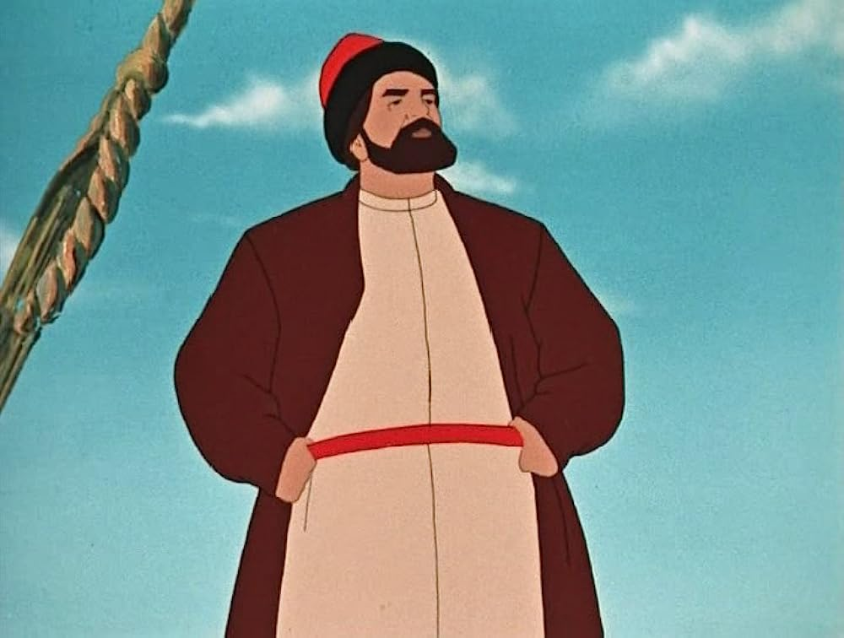
Кем по роду занятий был отец Настеньки из сказки «Аленький цветочек»?
купец
ремесленник

Slide 10
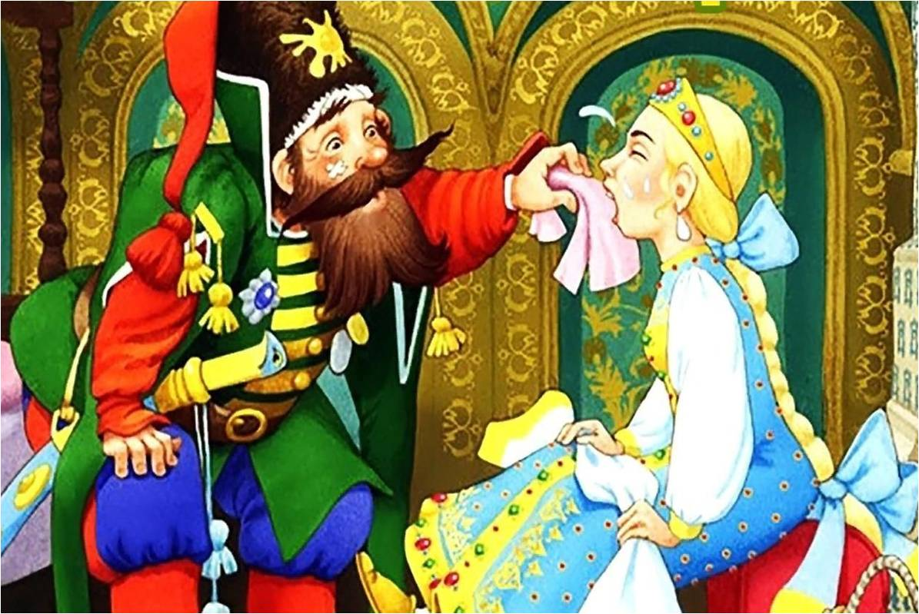
Что пообещал царь-отец тому, кто рассмешит его дочь Царевну Несмеяну?
отдать дочь в жёны
полцарства

Slide 11
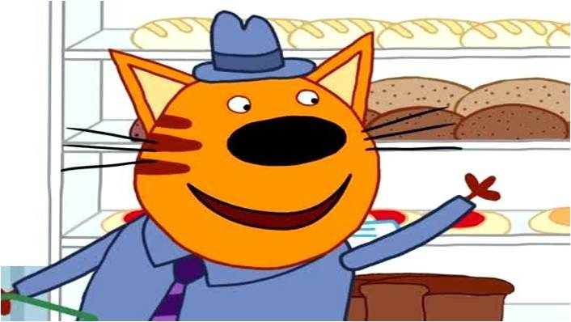
Кем работает папа Котя из мультфильма «Три кота»?
директор
кондитер

Slide 12
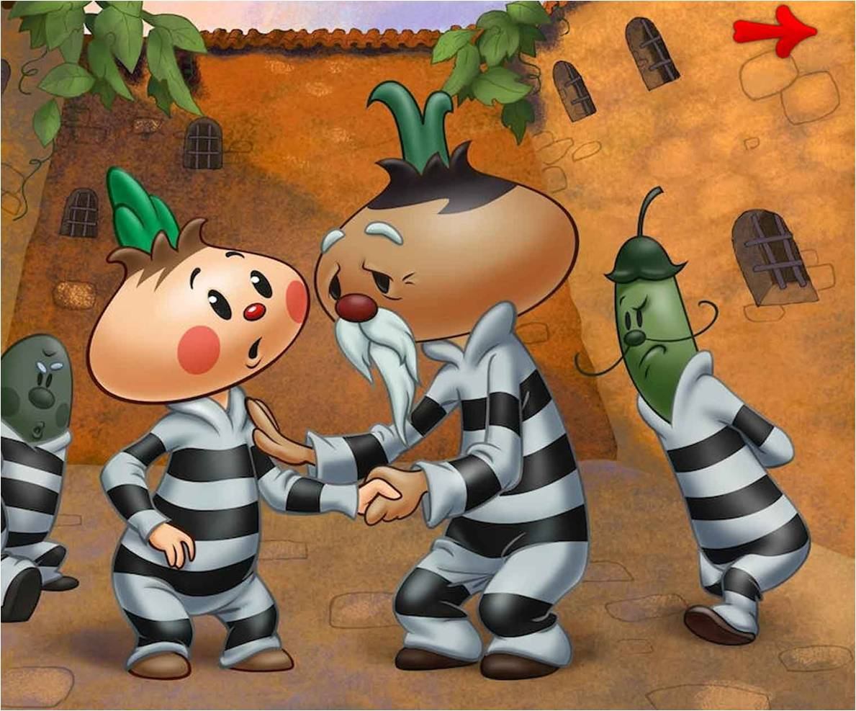
Сколько детей было у старого Чиполлоне?
8
10

Slide 13
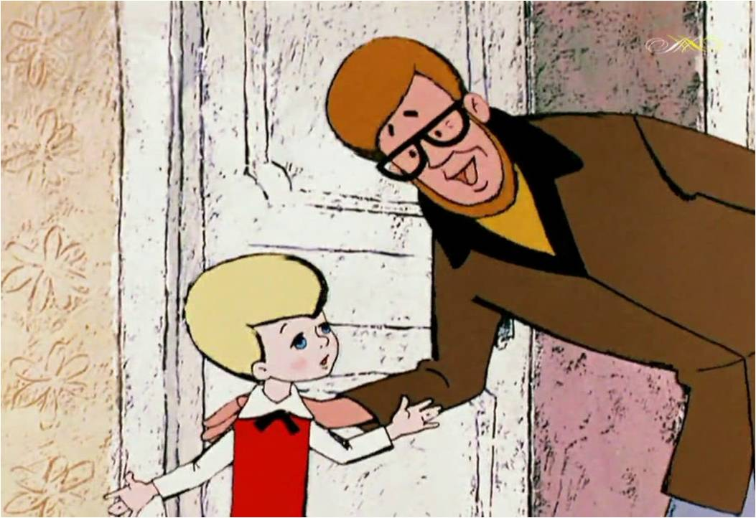
В каком виде спорта папа Малыша имел золотые медали?
в беге
в стрельбе

Slide 14
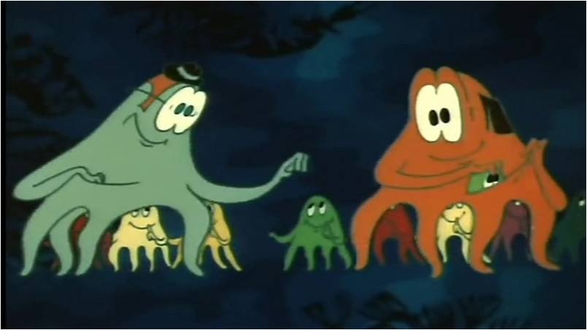
Сколько осьминожек насчитали папы-осьминоги, когда пытались поделить своих детей?
19
18

Slide 15
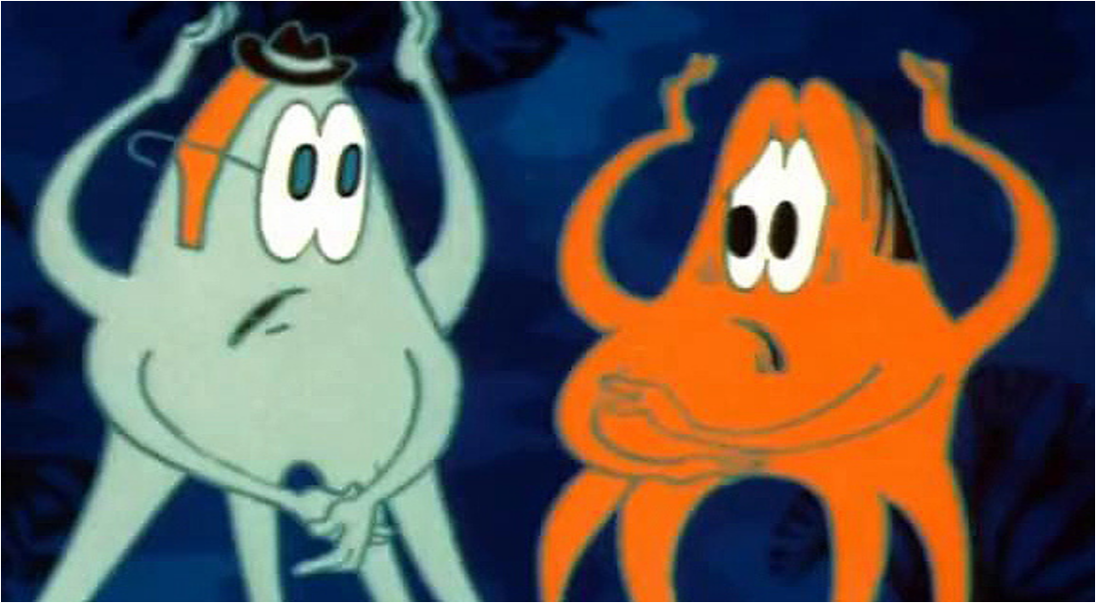
За что папа-осьминог наказал своего сына?
за стрельбу из рогатки
за стрельбу из пистолета

Slide 16
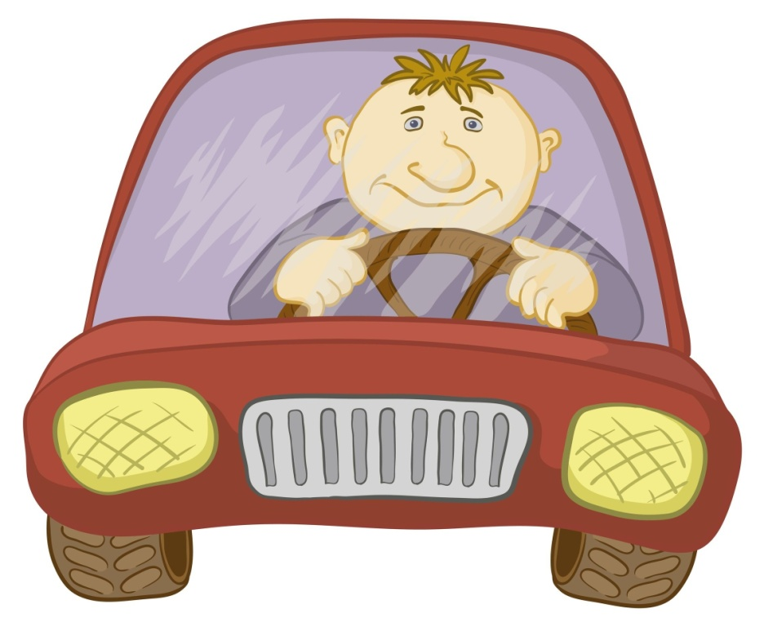
Что, согласно песне, «где-то за городом, очень недорого» купил папа?
дом
автомобиль

Slide 17
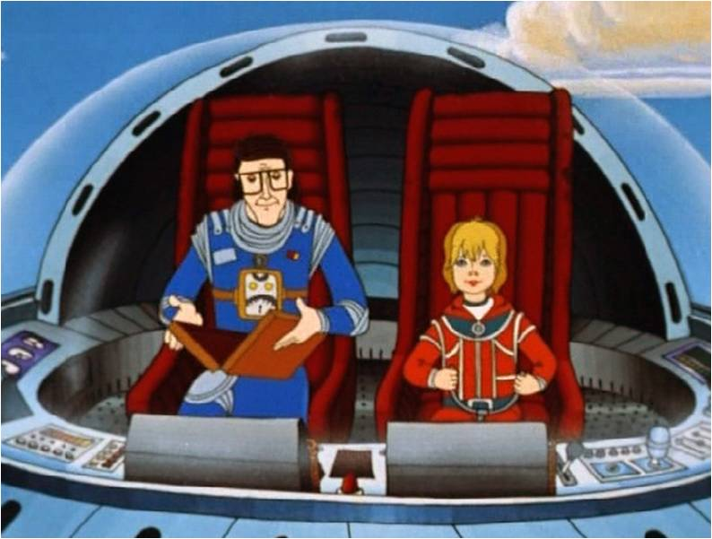
Кем был папа Алисы Селезнёвой из фантастических рассказов
К. Булычёва?
профессор
космогеологии
профессор космозоологии

Slide 18
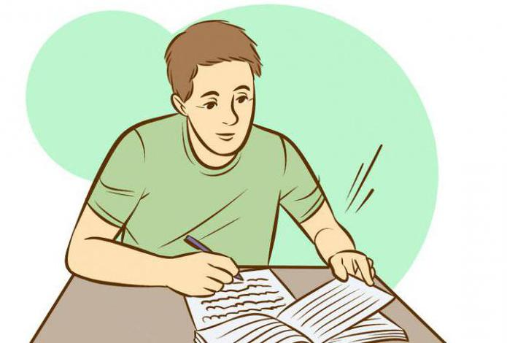
Из-за чего папа в стихотворении А.Л. Барто не спал до зари?
готовился к экзамену
у него болела голова

Slide 19
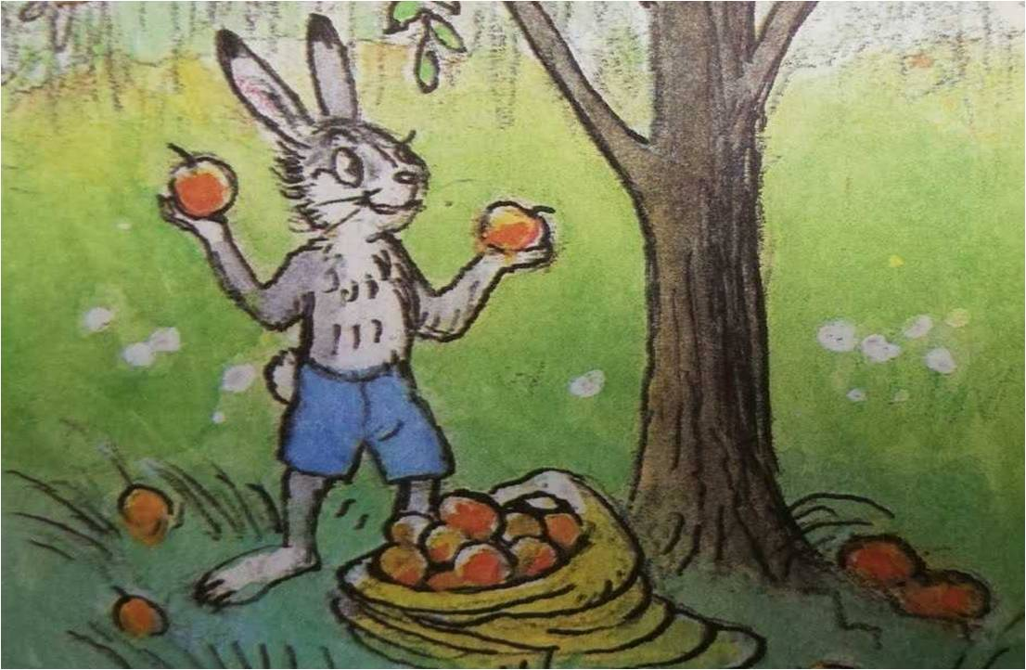
Что папа-заяц нёс в мешке своим зайчатам в сказке В.Сутеева?
морковь
яблоки

Slide 20
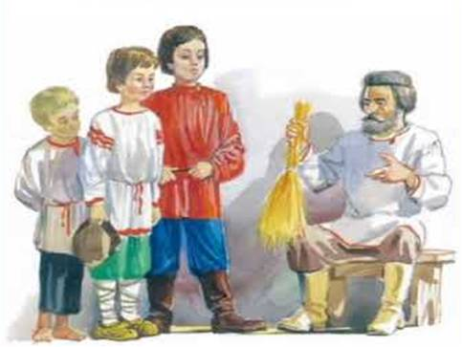
Что отец попросил сломать своих сыновей в басне Л.Н. Толстого?
веник
палку

Slide 21
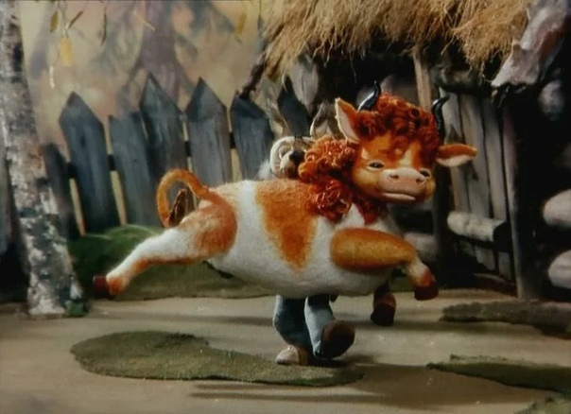
Как подросший бычок назвал волка в мультфильме «Волк и телёнок»?
папаня
батяня

Slide 22
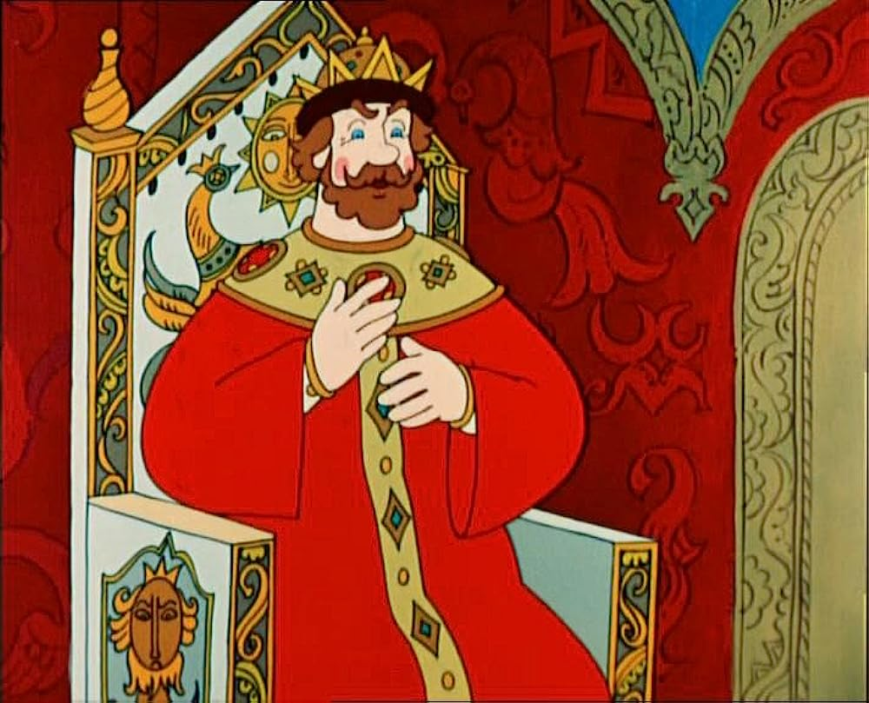
Как звали отца князя Гвидона из сказки А.С. Пушкина?
царь Салтан
царь Дадон

Slide 23
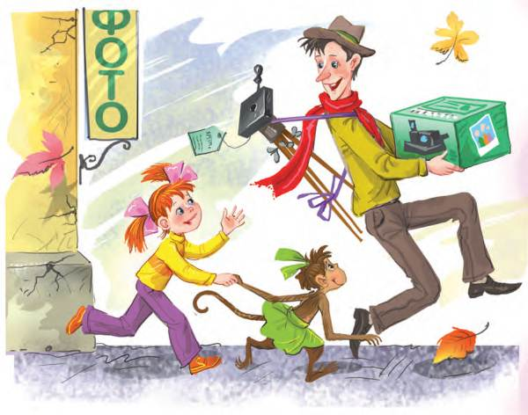
Кем работал папа Веры из повести Э. Успенского «Вера и Анфиса»?
учитель
инженер

Slide 24
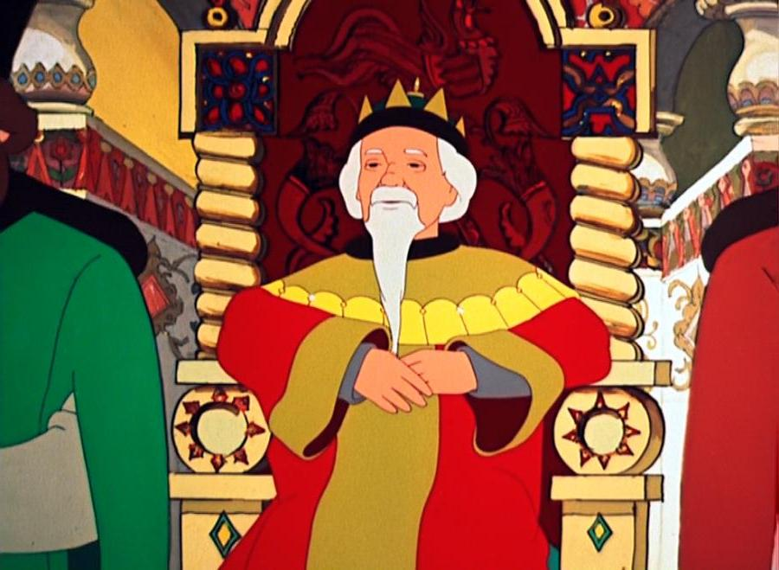
Кого должен был взять в жёны Иван-царевич по приказу отца?
змея
лягушка

Slide 25
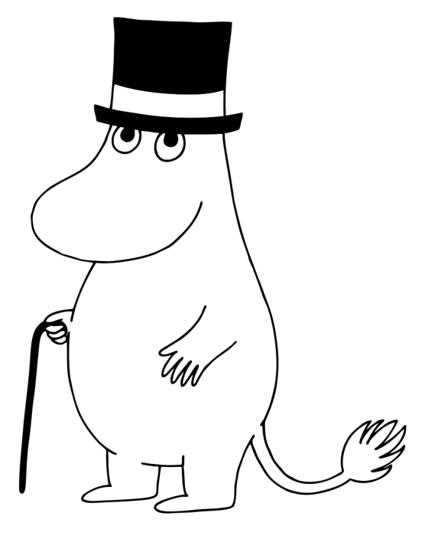
Какую фразу часто повторял Муми-папа в сказке Т. Янсона?
«Клянусь своим хвостом!»
«Клянусь своей шляпой!»

Slide 26
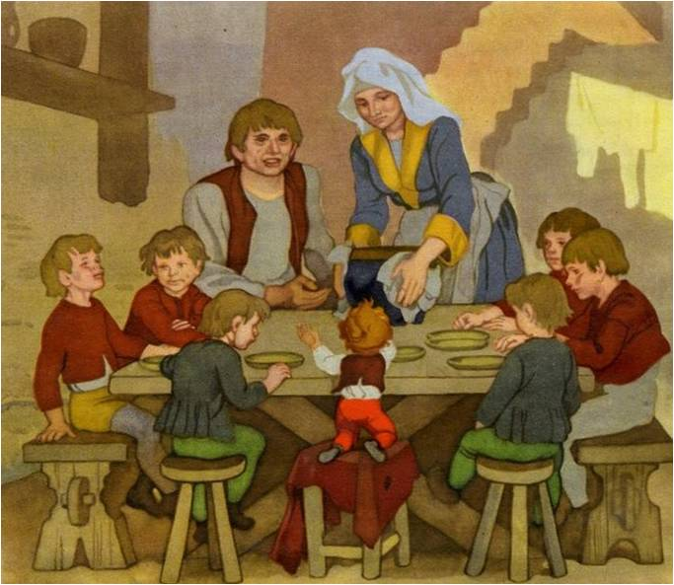
Кем по роду занятий был папа Мальчика-с-пальчика из сказки
Ш. Перро?
сторож
дровосек

Slide 27
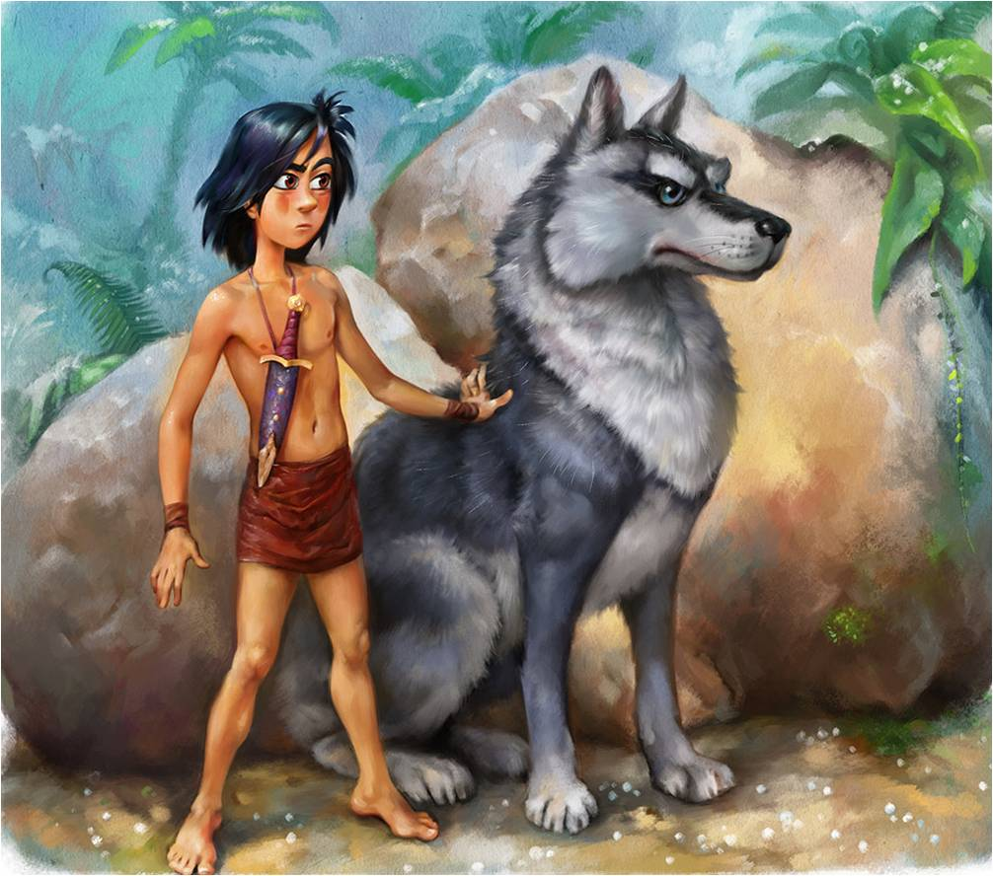
Как звали волка - приёмного отца Маугли?
Акера
Акела

Slide 28
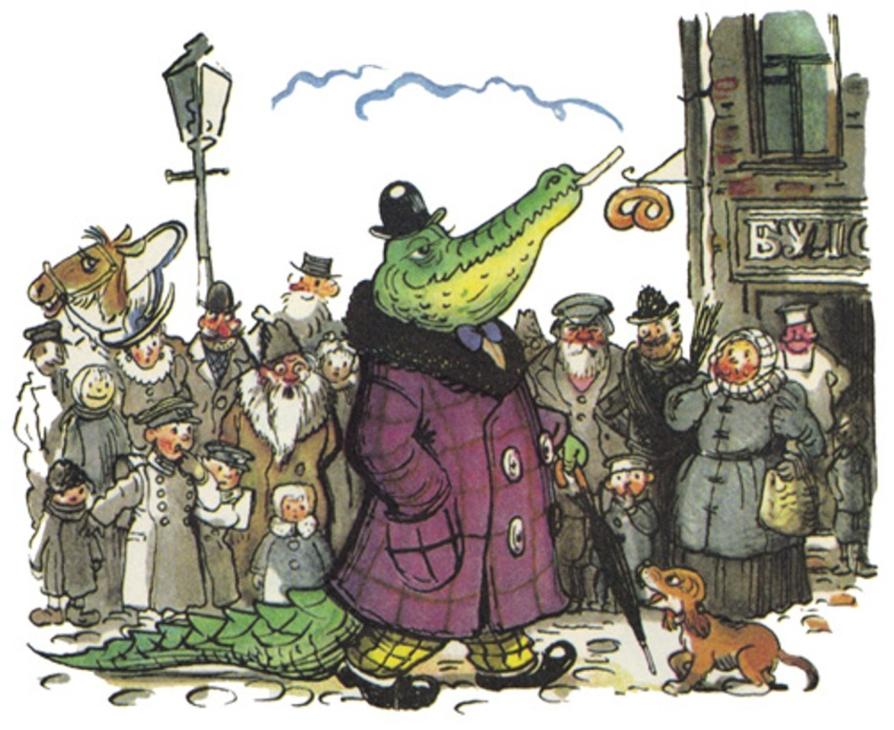
У мальчика сильно болели зубы. Чтобы облегчить страдания, отец стал рассказывать ему сказочную историю. Кто он?
Г.Х. Андерсен
К.И. Чуковский

Slide 29
Кем, согласно песни, папа не может быть?
мама
бабушка

Slide 30
Ребята, а что вы можете рассказать про своих пап?

Slide 31
Используемые источники:
https://i.pinimg.com/736x/06/ba/61/06ba61659cceb69169cdbf5605018874.jpg фон
https://liubavyshka.ru/photo/1/1/36_20_2/15-0-1756 смайлик «нет»
https://data10.proshkolu.ru/content/media/pic/std/4000000/3357000/3356031-6b515b88c99f6fd8.gif смайлик «класс»
https://i.ytimg.com/vi/ZdnqeZj3PTA/maxresdefault.jpg Гарольд
http://4.bp.blogspot.com/-sxLv3vYpCqQ/UKjgGHlHd2I/AAAAAAAAArQ/jBX8nk9qFfg/s1600/%D1%88%D0%B0%D1%80%D0%BC%D0%B0%D0%BD%D1%89%D0%B8%D0%BA+%D0%9A%D0%B0%D1%80%D0%BB%D0%BE.jpg папа Карло
https://proza.ru/pics/2015/09/11/1086.jpg папа Дяди Фёдора
https://m.media-amazon.com/images/M/MV5BN2FmMWNlN2QtMTkwYS00M2VmLWJiOTMtYTA4NTI3Y2NhNmZjXkEyXkFqcGdeQXVyOTc4MTM3NTM@._V1_FMjpg_UX1000_.jpg купец
https://slovnet.ru/wp-content/uploads/2019/01/11-8.jpg папа Котя
https://cdn.culture.ru/images/a344cef7-5034-54b7-bb19-237392560884 царь
https://spb-poligraf.ru/images/poligraf-raznoe-67.jpg Чиполлоне
https://i.ytimg.com/vi/_m5T9QVQHkA/maxresdefault.jpg?sqp=-oaymwEmCIAKENAF8quKqQMa8AEB-AHUBoAC4AOKAgwIABABGGUgXihVMA8=&amp;rs=AOn4CLBpZKWGg6gSDjLtGmY8i5FG-mmR-A папа Малыша
https://sun6-21.userapi.com/G2IG_hHC8SG2-zS99jiTZ-qgdNPebWy0dTEiTQ/aGCyUc9lW9I.jpg Осьминожки
https://femmie.ru/wp-content/uploads/2021/12/Obshhii-kopiya-9.png Осьминожки
https://static.mishka-knizhka.ru/wp-content/uploads/2021/01/v-parikmakherskoj1.jpg.webp «В парикмахерской»
https://online-puzzle.ru/assets/images/puzzle/tayna_tretyey_planety.jpg Алиса Селезнёва
https://fb.ru/misc/i/gallery/38228/1324411.jpg папа готовится к экзамену
https://mnogodetok73.ru/wp-content/uploads/0/4/a/04a5cdc974723b6a63c219fad3a7ffc6.jpeg «Мешок яблок»

Slide 32
https://i.ytimg.com/vi/N4eLlE4x18w/hqdefault.jpg?sqp=-oaymwEmCOADEOgC8quKqQMa8AEB-AH-BIAC4AOKAgwIABABGH8gRSgfMA8=&rs=AOn4CLAnhBBrhi63onnWQnbJechCz-ADWg «Куриный бульон»
https://i.ytimg.com/vi/ESZmpjoHkN4/hqdefault.jpg «Отец и сыновья»
https://audiobookz.ru/wp-content/uploads/2021/09/skazka-Krokodil.jpg «Крокодил»
https://printonic.ru/uploads/images/2016/02/22/img_56cae458001fb.jpg «Три медведя»
https://sun9-34.userapi.com/O-wWC6C6p-8GVCc3cHUYhR_-UD9i35YdpRAC8w/yFxD43POE-o.jpg «Волк и телёнок»
https://m.media-amazon.com/images/M/MV5BMWNjOWRhMmYtNzJmMy00ZWI2LTk4ODgtZDc5Y2ZkZGE3NjA5XkEyXkFqcGdeQXVyNTc0NjY1ODk@._V1_FMjpg_UX1000_.jpg царь Салтан
https://itexts.net/files/online_html/239961/i_076.jpg «Вера и Анфиса»
https://fb.ru/media/i/2/0/9/6/0/1/4/i/2096014.jpg «Царевна-лягушка»
https://papik.pro/uploads/posts/2023-01/1674195278_papik-pro-p-mumii-troll-risunok-11.png Муми-папа
https://ljplus.ru/img4/k/m/km71/a116.jpg Мальчик-с-пальчик
https://illustrators.ru/uploads/illustration/image/921630/Eldar_Zakirov_2015_-DreamIsland_Mowgli_Aquella.jpg волк Акела
https://tlum.ru/uploads/c427df26376597be0814a43937b1a3d6d9829cc7437b8a63c570a14418bb0d2a.jpeg подарок
https://gas-kvas.com/uploads/posts/2023-01/1673463901_gas-kvas-com-p-voditel-risunok-detskii-32.jpg автомобиль
https://www.chitalnya.ru/upload/207/21795b1617273596aeb897ab0e6c16cc.jpg папа и дети
https://mszn27.ru/sites/files/mszn/kgu/rcdpovkoms/d331ba6899cf8d8f14ef.jpg папа и сын
https://www.i-igrushki.ru/upload/iblock/c43/c43dd02937f39c3e4baf31035a0b008a.png папа и дети
http://1shumiha.detkin-club.ru/images/parents/careful_dad_big22_5cbd50bd4b69b.jpg папа играет с детьми

